Slide 1


내 훈련을 이해하는, 나만의 양궁 코치
타겟 | IT경영정보학과 서세은, 이미란, 임이안

Slide 2
1. Market Analysis
양궁 장비 시장, 이제 훈련 경험에 주목
성장하는 양궁 장비 시장에서, 반복 훈련을 돕는 서비스 기회를 찾습니다.
세계 양궁 장비 시장 (단위: 억 달러)
국내 학교 양궁 보급 현황
2031년 시장 전망
대한양궁협회 양궁 수업 운영
32.5억 달러
연간 44개교
2026–2031 연평균 성장률
대한양궁협회 양궁 수업 참여 학생
5.65%
연간 4,000여 명
출처: Mordor Intelligence, Archery Equipment Market. 세계 장비 시장 전망이며, 릴리즈 프로의 직접 시장과 구분합니다.
Mordor Intelligence, 「Archery Equipment Market」 / 연합뉴스, 「대한양궁협회, 전국 학교스포츠클럽 초등학교 대회 성료」, 2026.07.08.

Slide 3
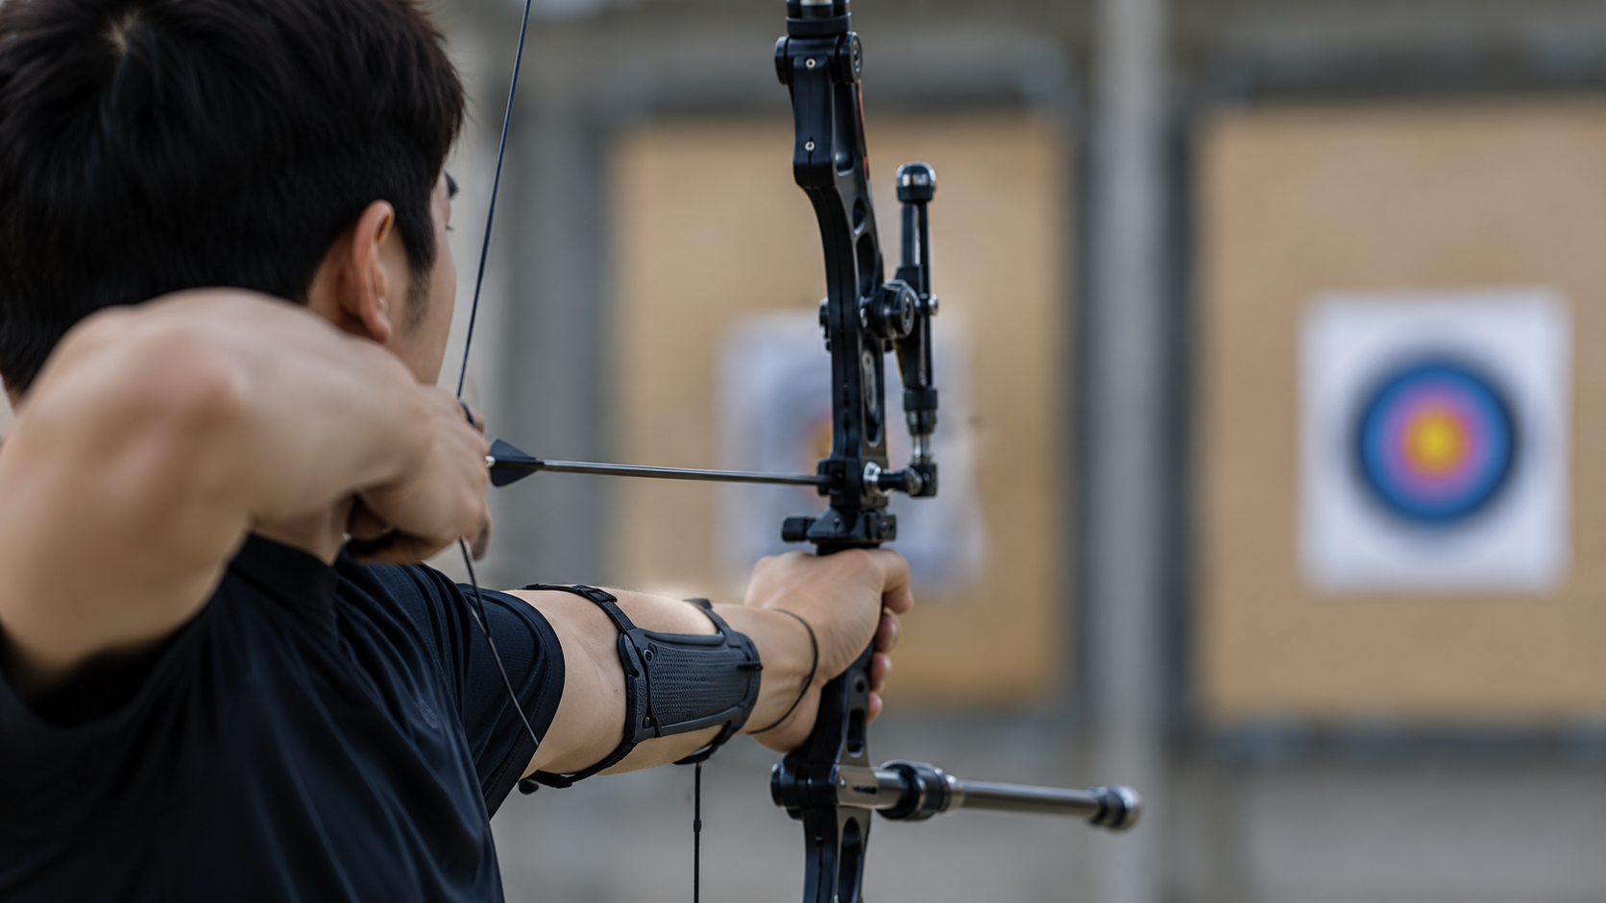

2026 경영대학 창업경진대회
점수만으로는 알기 어려운 나의 움직임과 문제점.
시간도, 장비도 투자한 연습
더 잘 쏘고 싶습니다
STEP 1 · 서비스의 출발점
STEP 2 · 현장경험 구체화
STEP 3 · 실행
반복되는 훈련 속에서
발견한 서비스의 출발점
현장의 경험을 훈련 지원 서비스로 구체화
개인의 불편에서 출발한 양궁 훈련의 개선 시작
실력 향상을 원하지만 파악불가
코치도 없고 물어볼 사람 부재
센서 디바이스 개발

Slide 4
2. Release Pro
내 슈팅을 기록하고 함께 배우는
양궁 트래킹 플랫폼 릴리즈 프로
01
02
03
점수는 알지만,
어떻게 쐈는지 모르겠어요
혼자 연습할 때,
물어볼 사람이 없어요
잘 쏘는 사람의
루틴이 궁금해요
점수 위주의 기록
기억에 의존하는 슈팅 과정
반복되는 습관 파악의 어려움
소속 동호회 중심의 정보 교류
친분에 따라 달라지는 질문 기회
혼자 해결해야 하는 훈련 고민
눈으로 따라 하는 동작
확인하기 어려운 단계별 시간
내 슈팅과 비교할 자료 부족
센서 기반 트래킹
움직임·시간 기록
훈련 공유 커뮤니티
질문·경험 교류
숙련자 루틴 DB
트래킹 열람·비교

Slide 5
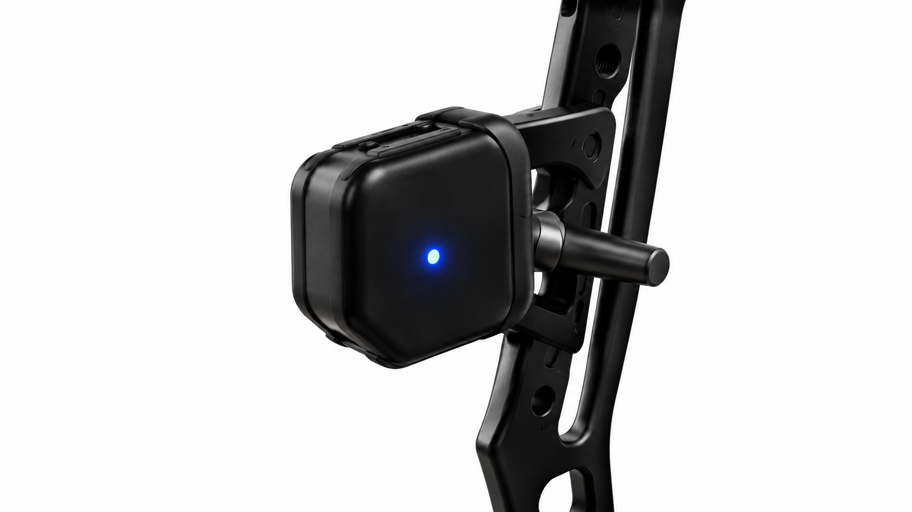
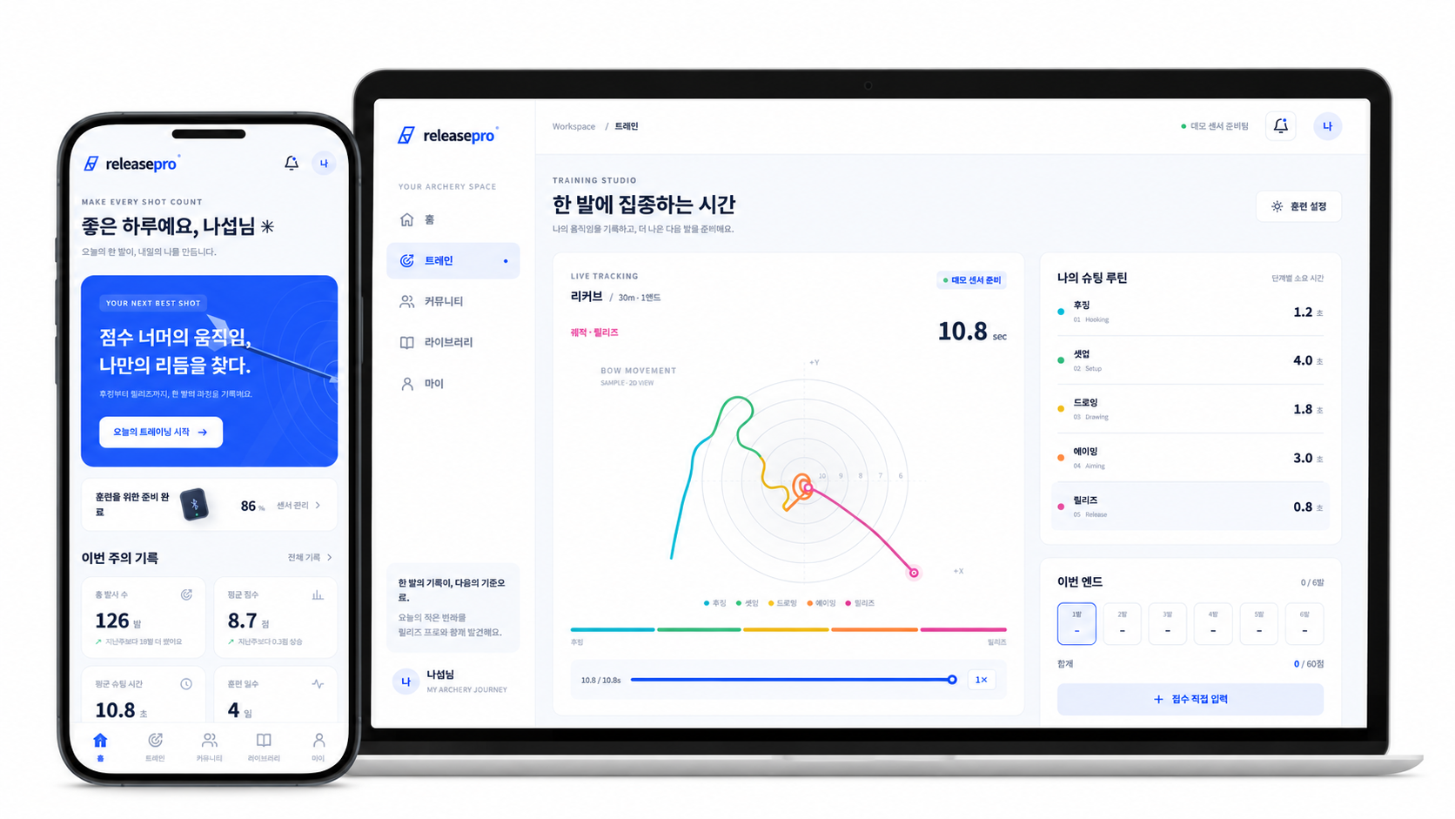
2. Release Pro
활에 센서를 달고, 한 발의 과정을 기록합니다
기기 구매로 내 훈련을 트래킹 하고 내 점수를 기록하고 다음 훈련과 비교합니다.
활 부착형 센서
플랫폼 pc 모바일지원
센서 부착
트래킹
수동 점수입력
기록확인 및 비교
제품 콘셉트 이미지·앱 프로토타입 화면. 내 트래킹은 기기 필요 / 앱 기본 이용은 무료 / 타인 기록은 선택 구매.

Slide 6
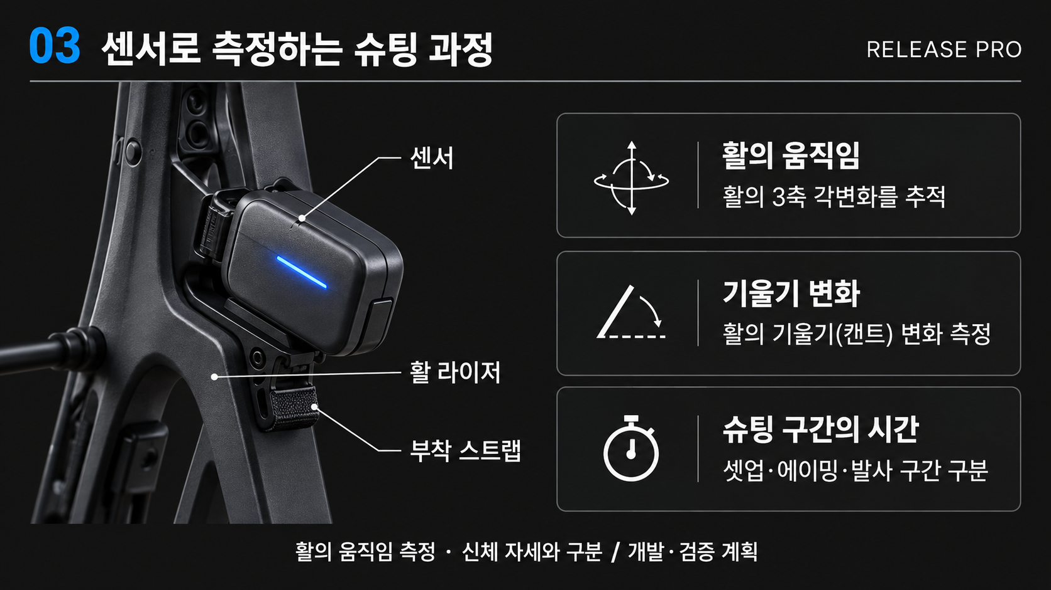
2. Release Pro
센서로 측정하는 슈팅

Slide 7
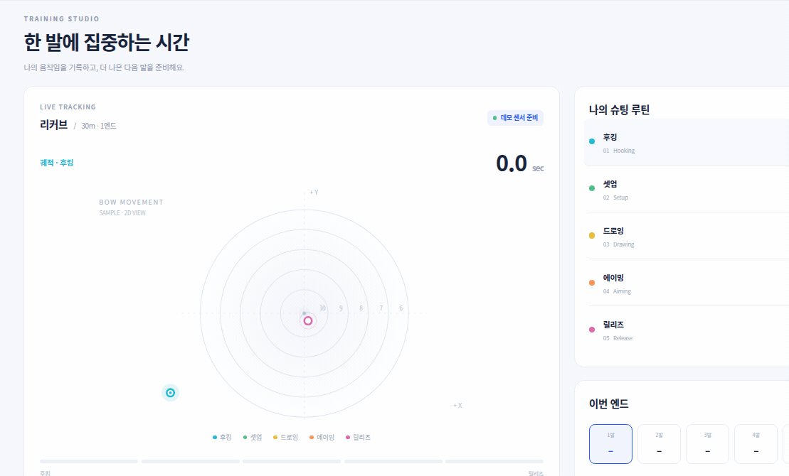
2. Release Pro
후킹부터 릴리즈까지, 내 활의 움직임 분석
점수만으로 알기 어려운 한 발의 과정과 단계별 시간을 다시 확인합니다.
트래킹으로 확인하는 나의 슈팅
단계별 궤적 재생
구간을 선택해 움직임을 보고
발사 전후 패턴을 비교합니다.
나의 반복성 확인
같은 조건의 기록을 쌓아
흔들림과 시간 변화를 봅니다.

Slide 8
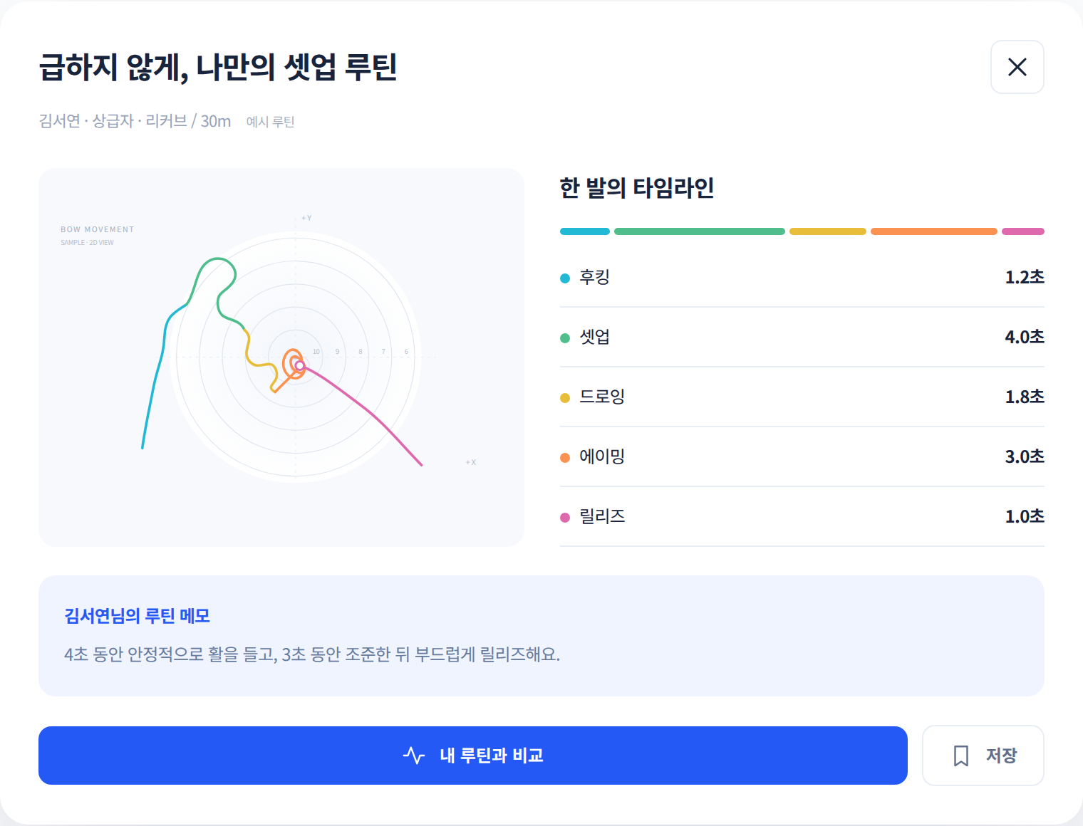
잘 쏘는 사람의 기록에서, 내 루틴의 힌트를 찾습니다
트래킹·단계별 시간·해설을 묶어, 원하는 기록만 선택해 구매합니다.
2. Release Pro
잘 쏘는 사람의 기록에서,
내 루틴의 힌트를 찾습니다
궁금한 선수의 루틴을
선택하여 열람
미리보기를 확인하고 필요한 기록만 구매합니다.
내 슈팅과 나란히 비교
종목·거리·장비 조건을 확인하고
움직임과 시간의 차이를 살펴봅니다.
앱 프로토타입의 예시 루틴. 선수 데이터 확보·유료 결제는 계획 단계이며, 타인의 루틴은 참고 기준입니다.

Slide 9
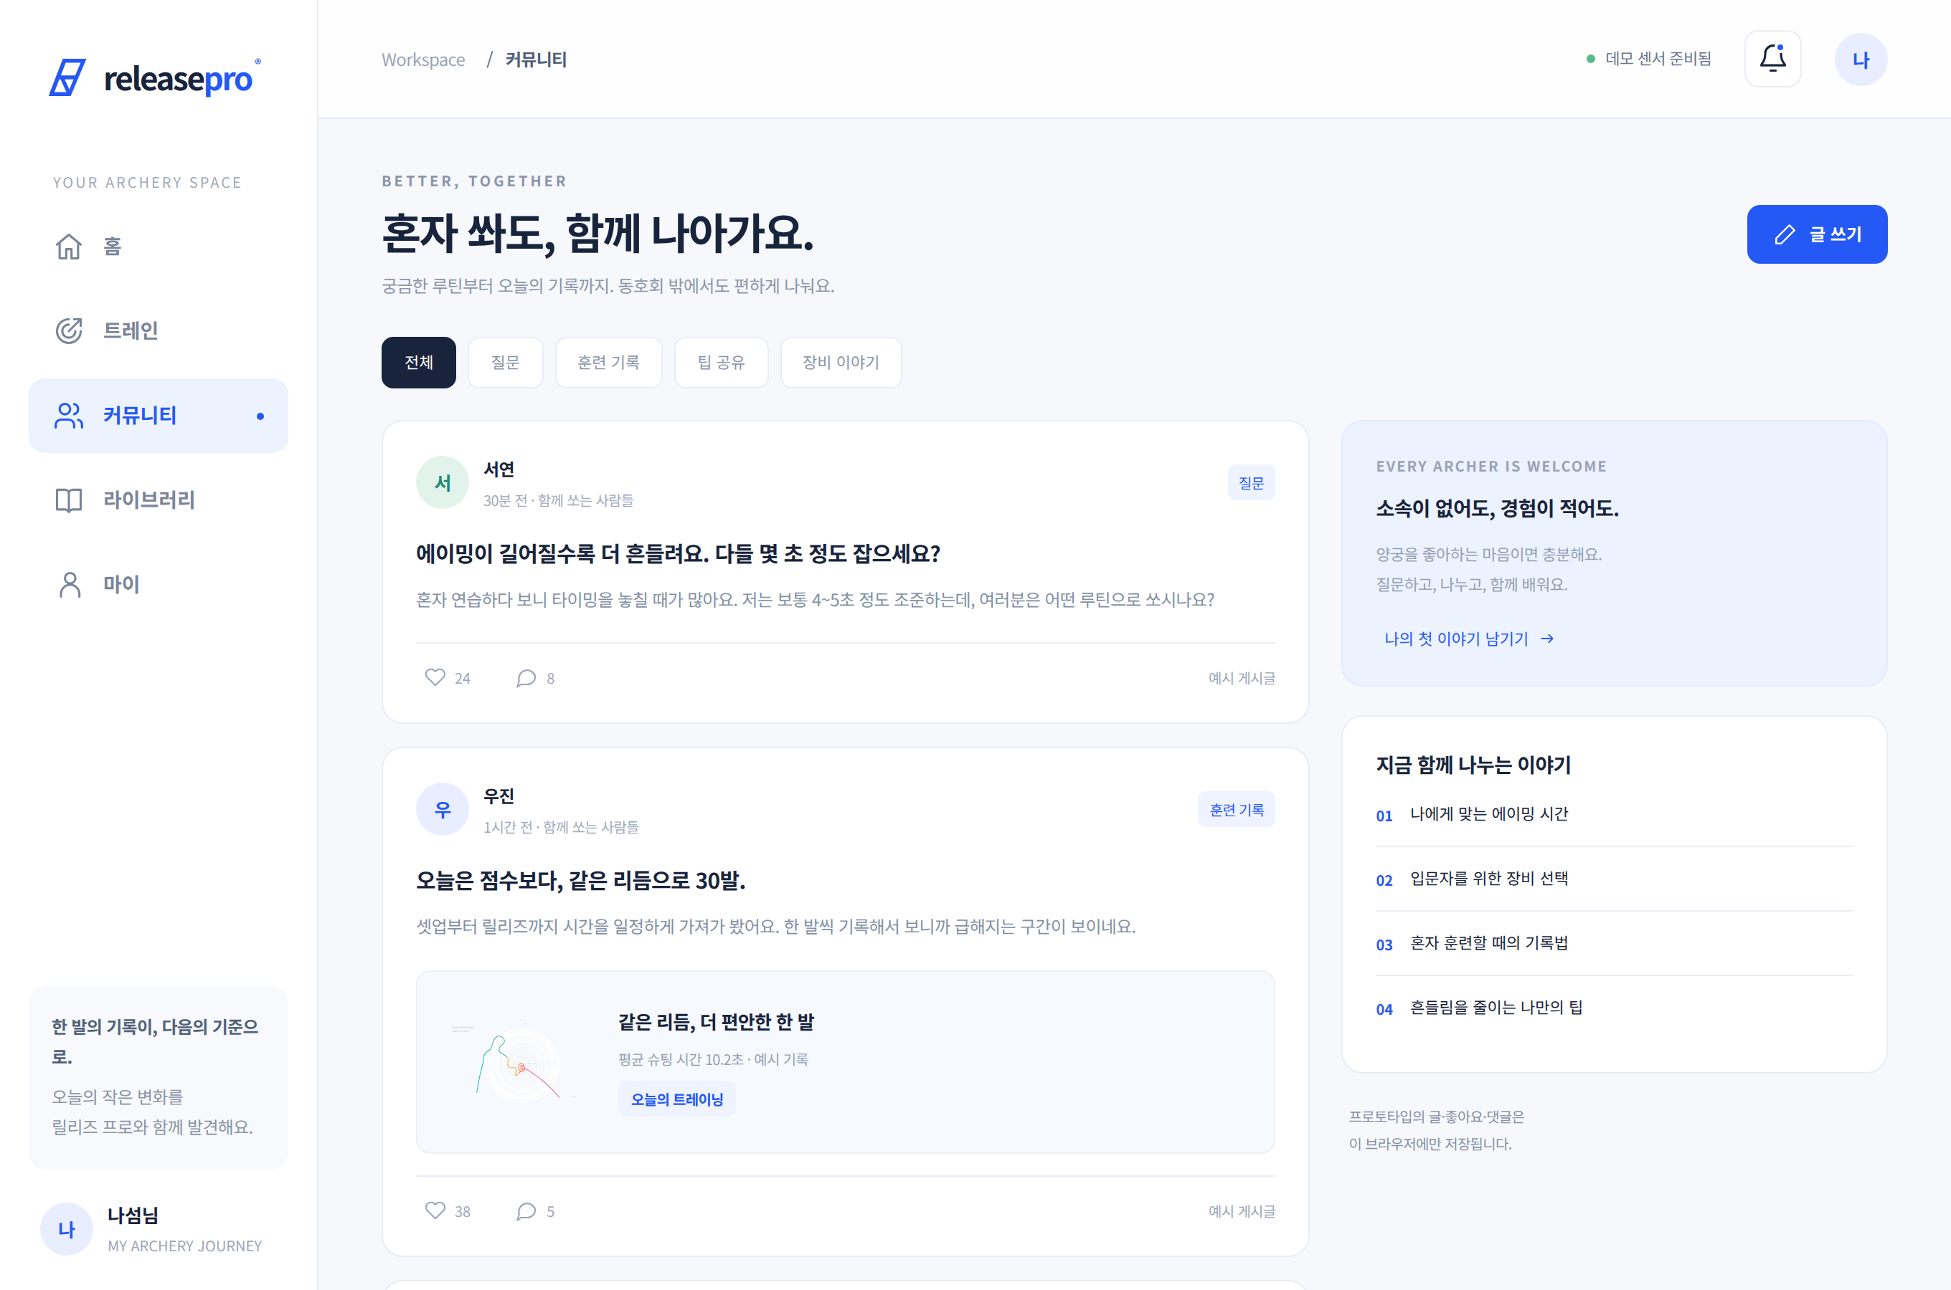
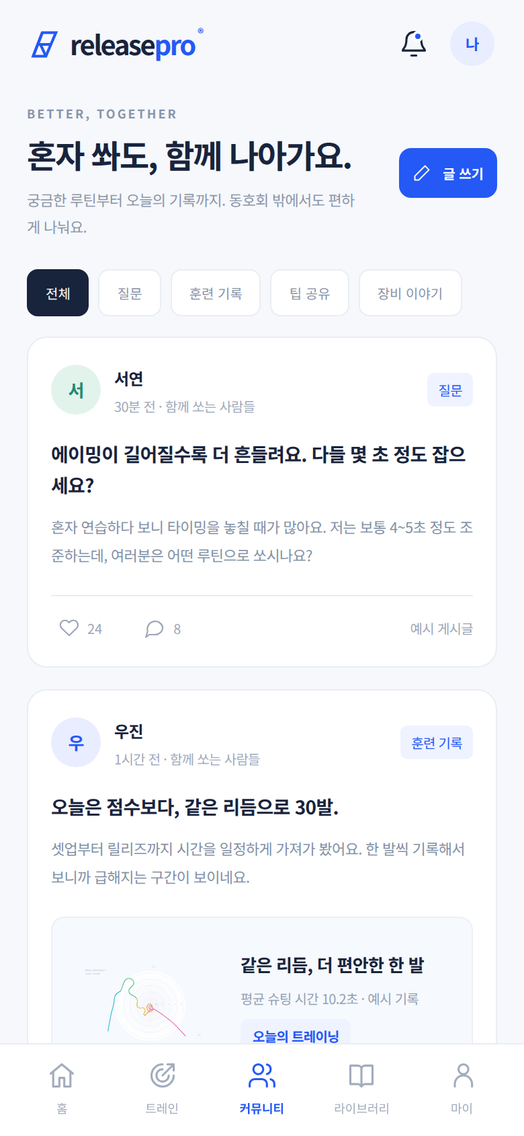
2. Release Pro
동호회 밖에서도, 훈련 고민을 나눕니다
기기 없이도 질문하고, 훈련 기록과 장비 정보를 공유합니다
질문하고
자세같은 훈련 고민과
장비에 대한 궁금증
경험을 나누다
개인의 훈련 방법과
나만의 연습 팁
Notes:
사용자 경험상 동호회 내부 중심의 정보 유통으로 독학 시 어려움이 있다는 문제를 반영했습니다. 모든 양궁 동호인에게 정보가 전혀 없다고 일반화하지 않습니다. 첨부 HTML의 커뮤니티 화면과 예시 게시글을 사용했습니다. 현재 데모의 글/좋아요/댓글은 브라우저 로컬 저장이며 운영 중인 실제 이용자 활동이 아닙니다.

Slide 10
3. Competitor Analysis
훈련 준비부터 피드백 활용까지
기능의 유무를 넘어 준비 시간, 분석의 이해도, 코칭 연결성을 비교합니다.
사용자가 훈련 데이터를 실제 개선에 활용하는 과정의 불편을 줄이고자 합니다.
Mantis X8
CapTarget
Artemis
릴리즈 프로
센서 트래킹
● 활 부착 센서
미표기
미표기
활 부착 센서
점수 기록
미표기
●
● 탄착 위치·점수
앱 수동 입력 지원
분석·통계
● 움직임 분석
● 통계
● 분석
미표기
코치
미표기
●
● 코치 공유
미표기
커뮤니티
미표기
●
미표기
앱 내 지원
장비 비교
미표기
미표기
●
미표기
타인 루틴 열람
미표기
미표기
미표기
지원

Slide 11
2. Release Pro
트래킹에 기록 비교와 루틴 학습을 더하다
내 움직임을 확인하고, 다른 사람의 기록까지 참고하도록 설계했습니다
Mantis X8
CapTarget
Artemis
릴리즈 프로
가격
기기 $149.99
미표기
미표기
기기 99,000원 가안
콘텐츠 개별 구매
비교·확인할 지점
데이터 해석 경험
동호인 사용 흐름
입력·기록 활용 경험
—
릴리즈 프로 설계 방향
트래킹을 동호인용
기록 흐름에 연결
기기 없이도
커뮤니티에서 유입
수동 점수와 움직임
기록을 함께 열람
—
차별화 가설
내 한 발의 과정과 타인의 루틴을 비교하는 접근성
● 공식 자료에서 확인한 기능 | 미표기: 공식 자료에 표기되지 않음(기능 부재를 단정하지 않음) | 릴리즈 프로 기능·가격은 개발 계획 | 출처: 각 서비스 공식 웹·앱 설명

Slide 12
4. Market Sizing
국내 양궁 시장 실질 진입 가능 규모
생활체육 훈련 보조 장비 시장 91.5억 원
3년 내 5% 점유 목표
약 305억 원
국내 양궁 장비 시장
윈엔윈 매출 244억 원 ÷ 국내 점유율 80%
TAM
약 91.5억 원
(전체시장)
SAM
생활체육 훈련 보조 장비 시장
(유효시장)
TAM의 30%로 추정
SOM
(수익시장)
약 4.6억 원
3년 내 매출 목표 · 약 5,080대
SAM의 5% 기준

Slide 13



5. Business Model
앱은 무료로, 기기와 데이터로 수익화
무료 앱의 진입 문턱을 낮추고, 기기 판매와 콘텐츠 거래로 수익을 만듭니다.
STEP 1 · 유입
STEP 2 · 첫 매출
STEP 3 · 반복 매출
플랫폼
기기 판매
데이터 판매
무료 다운로드
99,000원
자료별 개별 결제
점수·기록·커뮤니티·미리보기
기기 구매 전에도 가입·이용
1회 구매로 내 트래킹 사용
권장 소비자가(VAT 포함)
제공자 동의를 받은 기록 판매
미리보기 후 구매·가격·배분 검증
공급가액 90,000원 − 원가 25,000원 = 65,000원
결제액 990만 원 · 원가 차감 후 650만 원
1대당
초기 목표 100대
가격·원가는 가정이며 기타 비용(배송·결제·보증·운영비) 차감 전입니다. 결제액은 VAT 포함이며 판매 실적이 아닙니다.

Slide 14
6. Go-to-Market
양궁장 체험으로 첫 고객을 확보
정기적으로 훈련하는 동호인을 만나, 체험부터 구매까지 연결합니다.
01 사용성 검증
02 체험 확대
03 구매 전환
3개 클럽·30명
10개 클럽
디바이스 100대
직접 사용하며 불편 확인
클럽 단위로 체험 확대
초기 판매 목표
센서 장착부터 기록 확인까지
체험하고 개선점을 수집합니다.
체험 장비와 사용 안내를 제공해
구매 관심을 확인합니다.
체험자의 구매 전환과
구매 후 4주 사용을 확인합니다.
확인 지표 체험 완료율 · 구매 전환율 · 구매 후 4주 사용률
제휴 기관 수와 판매량은 계획 목표입니다.
Notes:
모든 수치/일정은 제안 목표이며 실제 제휴·판매 성과가 아닙니다. 1차 3개 클럽/30명 체험 계획, 이후 10개 클럽/500명 접근 가정, 100대 구매 전환 가정. 고객 획득 비용은 확보하지 않은 광고비나 임의 CAC로 꾸미지 않고, 체험 운영비/실구매자 수로 실제 측정합니다. 콘텐츠 구매 전환은 기기 구매자와 구분해 측정합니다.

Slide 15





7. Business Plan
서비스 확장 계획
양궁 현장에서 검증하고, 서비스를 확장합니다
숙련자 루틴 콘텐츠 확대
고급 분석 기능 유료화
제휴 양궁장 체험을 통해
구매 전환과 지속 사용 확인
숙련자 기록과 분석 콘텐츠로
추가 매출 확보
양궁장·클럽 시범 운영
사용성 검증 및 초기 판매
센서·앱 연동
트래킹 기능 완성
활의 움직임과 슈팅 시간을
안정적으로 기록
장착·연결 과정을 간소화해
혼자서도 쉽게 사용

Slide 16
오늘의 한 발이,
다음 훈련의 기준이 되도록.
혼자 기록하고, 함께 배우는 양궁 코치
타겟 | IT경영정보학과 서세은, 이미란, 임이안

